Slide 1
Социокультурный проект «В мире книг»
МБДОУ «Детский сад компенсирующего вида №7»
Воспитатель Бабенко Е.А.
Учитель-логопед Моисеева И.С.
г. Усолье-Сибирское

Slide 2
Добрая книга- как всхожее зерно, оно прорастает в землю, и когда это происходит, книга становится взыскательным и строгим собеседником. Виктор Астафьев

Slide 3
Цель проекта: социальное партнерство МБДОУ и библиотеки, приобщение детей
к посещению библиотеки.

Slide 4
Задачи:
Установить партнерство между сотрудниками филиала №7 детской библиотеки и МБДОУ
г. Усолье-Сибирское
Познакомить детей с библиотекой, ее назначением и правилами поведения в ней
Вызвать интерес к знакомству с художественной литературой; с творчеством детских писателей
Прививать бережное обращение с книгами.

Slide 5
План социального партерства
Август – знакомство с библиотекой.
Октябрь- музей старинных вещей.
Февраль – русские народные сказки; профессия «Библиотекарь».
Март- детские писатели А.Л. Барто; К.И. Чуковский.
Апрель – Мир космоса; Мой город.
Май – озеро Байкал; писатели Сибири.

Slide 6
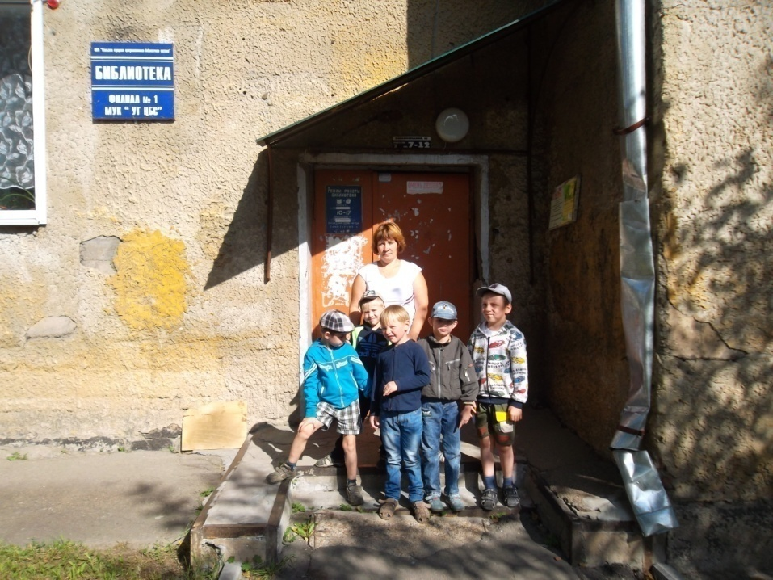
У каждого человека всё всегда бывает
впервые: первый зуб, первый шаг, первое слово, первая
книга и знакомство с ней. Вот и для ребятишек подготовитель-
ной группы детского сада №7 состоялось это знакомство.
14 августа для них распахнулись двери библиотеки -филиала №7.

Slide 7
Переступив порог, ребята попали в книжное царство, где
живёт много книг. Путешествие по этому царству началось с
города - «Читальный зал». В этом городе живут не только книги,
но ещё журналы и газеты, которые можно полистать, почитать.
Также в этом городе можно заниматься, готовиться к урокам.

Slide 8
Побывав в городе «Абонемент» ребята узнали, что здесь тоже живут книги и эти книги можно брать домой, чтобы читать.

Slide 9
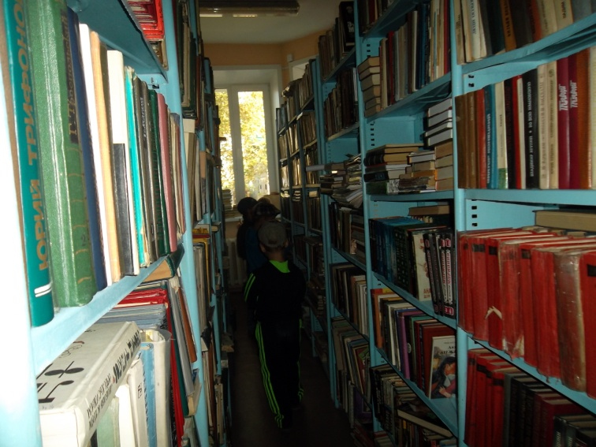
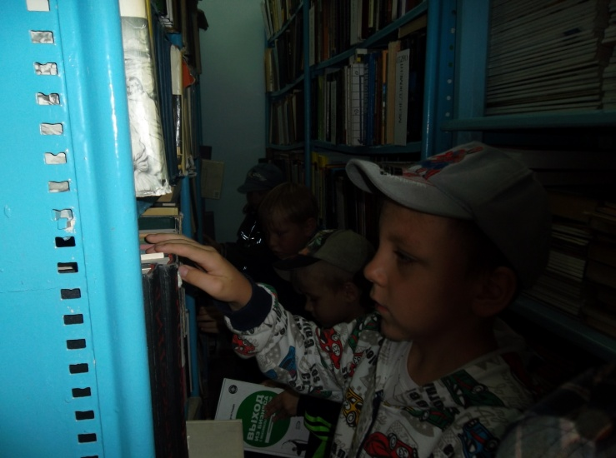
В городе «Хранилище» ребята погуляли по
длинным улицам.

Slide 10
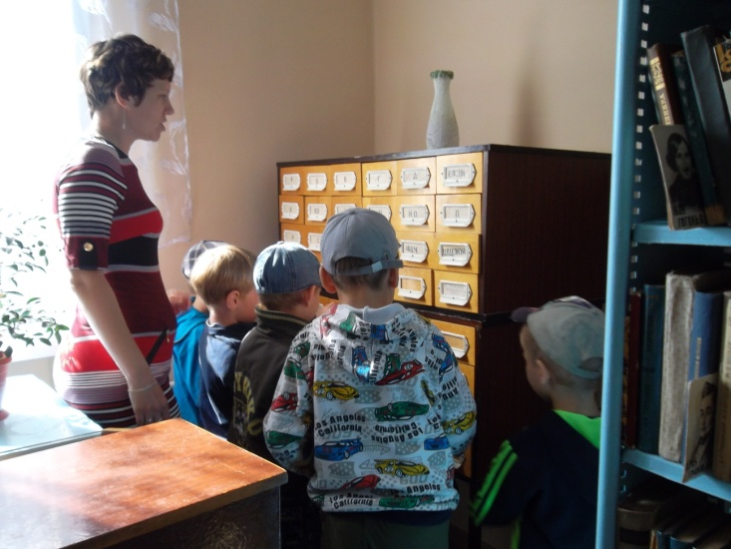
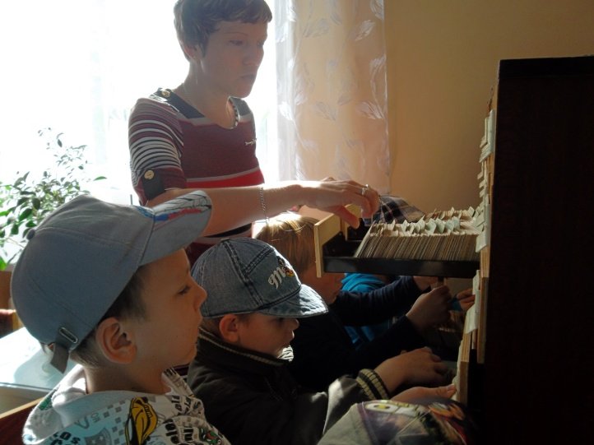
А также узнали что такое каталог и зачем он нужен.

Slide 11
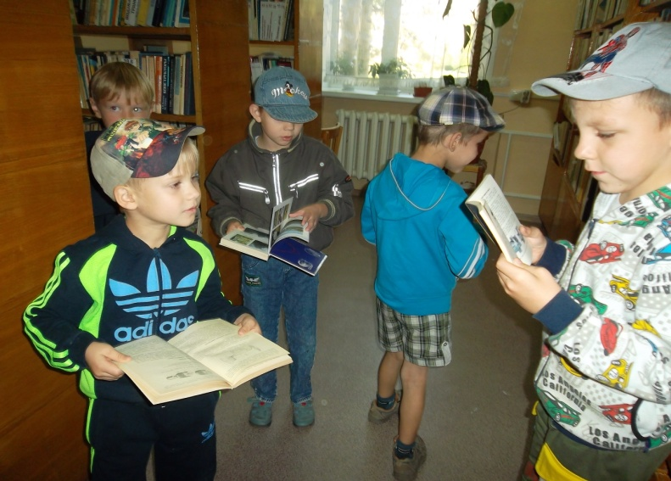
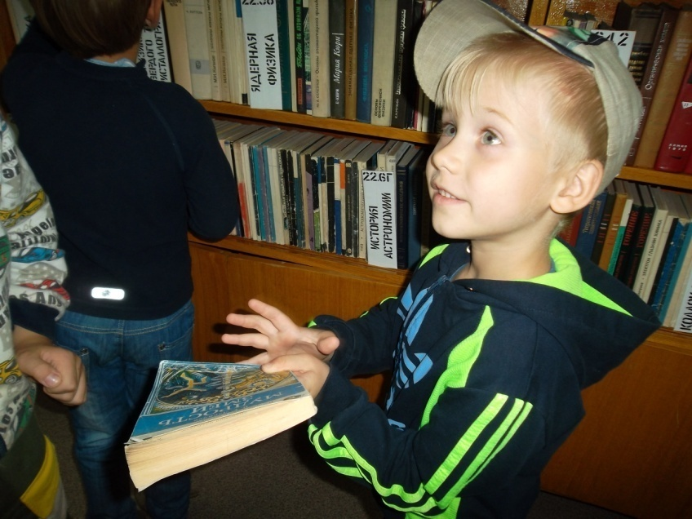
Надеемся, что это встреча с нашими маленькими гостями не последняя и теперь дружба ребят с книгой будет долгой и
крепкой. С нетерпением ждем в гости!

Slide 12
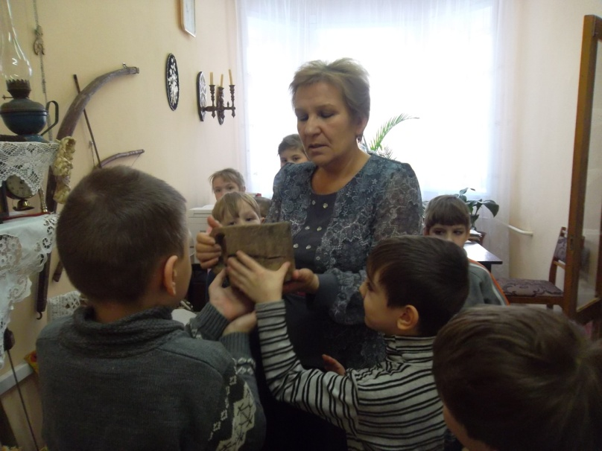
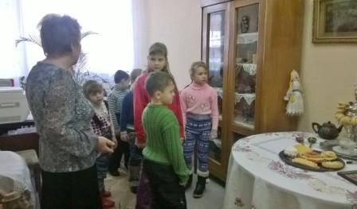
Музей старинных вещей

Slide 13
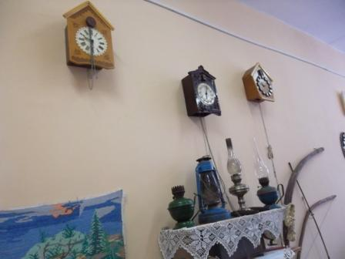
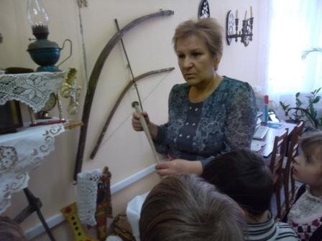

Slide 14
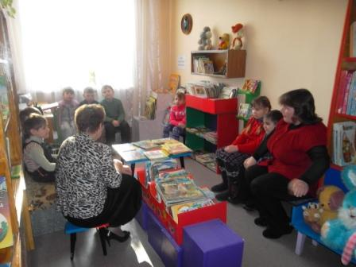
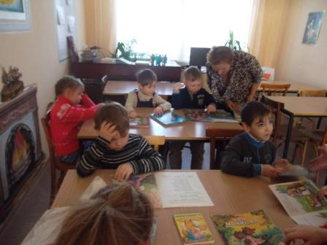
Русские народные сказки

Slide 15
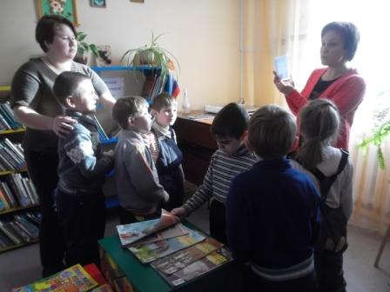
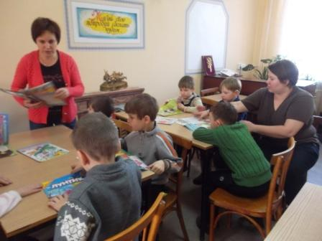
Профессия «Библиотекарь»

Slide 16
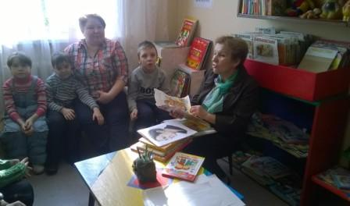
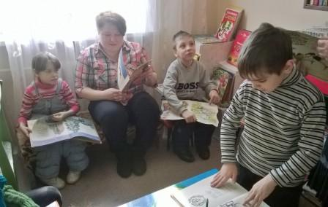
А.Л. Барто

Slide 17
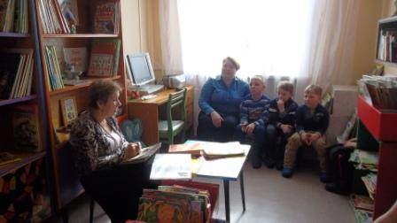
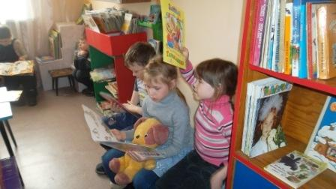
К.И. Чуковский

Slide 18
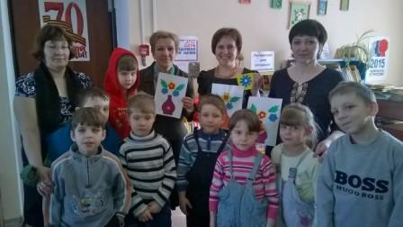
Поздравляем коллектив библиотеки с праздником 8 марта

